Slide 1

PMA granulaat als een hoogwaardige bouwstof
Nick Brouwer – Directeur Ooms Producten

Slide 2

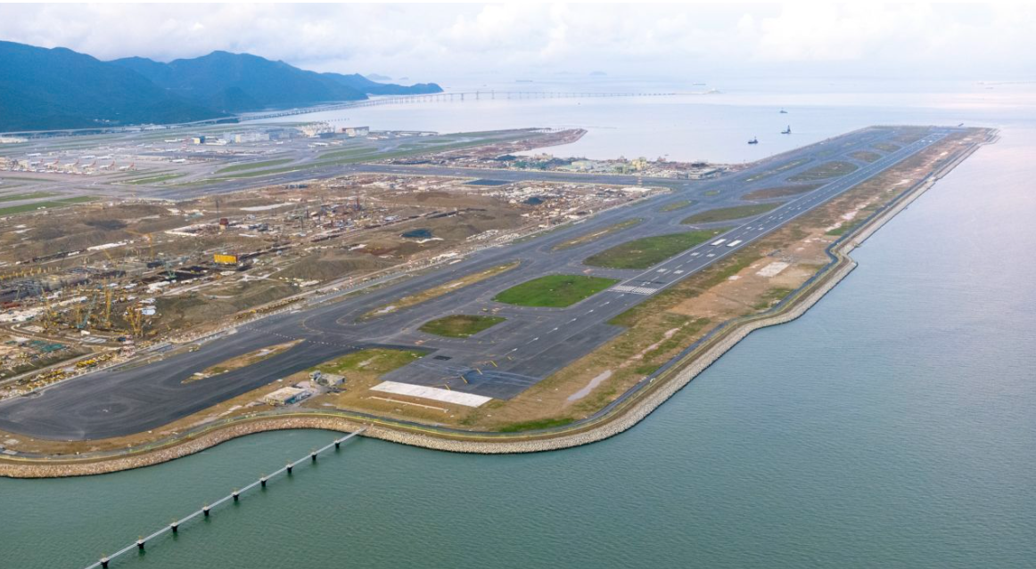
‘’Ooms Producten - specialist in bindmiddelen en asfalt’’
Notes:
- Participeren in twee asfaltcentrales in NL (Amsterdam/Rotterdam) – 1M ton asfalt per jaar.
Ontwikkeling/productie van bindmiddelen (Sealoflex), o.a. PMB en synthetische pigmenteerbare bindmiddelen voor kleurasfalt
Verkoop van Sealoflex wereldwijd – 2 voorbeelden Ula en HKIA.
Verkoop van Sealoflex portefeuille in de Benelux via BituNed

Slide 3
Hergebruik van asfalt als standaard
Sinds begin jaren 90 de norm in Nederland
- Maximaal 60-70% PR in onder- en tussenlagen (AC base)
- Maximaal 30% PR in deklagen (officieel), tot 65% mogelijk!
- Oud polymeer gemodificeerd asfalt is goed recyclebaar
- Alleen teerhoudend asfalt moet gereinigd worden
Notes:
Recycling is niets nieuws – populariteit neemt alsmaar toe
Onder- en tussenlagen minder kritisch – gradering eenvoudig
Deklagen komt meer bij kijken vanwege vervuiling, stroefheid, en gradering.
Veel stof en fijn materiaal in ZOAB/SMA, voorbehandeling nodig
Oud PMA goed recyclebaar, extra aandacht voor vers materiaal <1jr) → eerst homogeniseren.
In NL asfaltbanken die de inzameling, scheiding en bewerking van asfaltgranulaat regelen

Slide 4
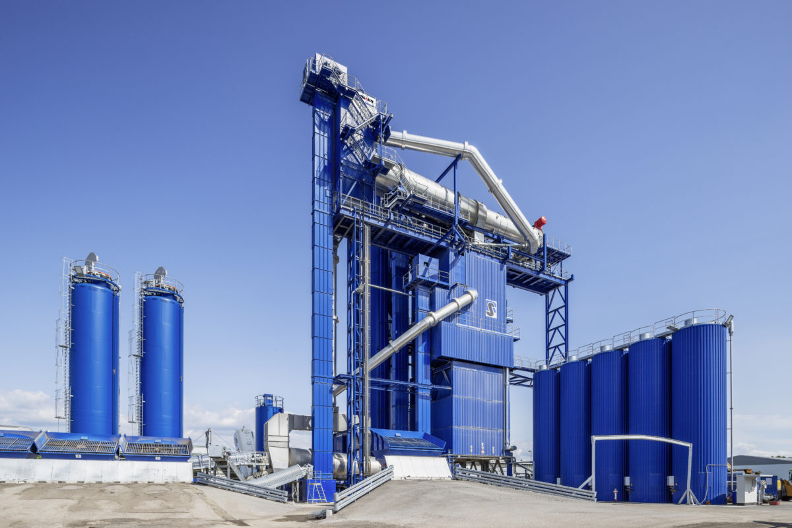
Asfaltfabriek met paralleltrommel voor hoog PR gehalte
Notes:
Vraag publiek: hoeveel asfaltcentrales staan er in Belgie? Hoeveel van deze centrales hebben een paralleldrum voor recycling?
26 asfaltcentrales in Nederland – nagenoeg al deze centrales hebben een paralelltrommel voor recycling
Vanwege veranderende wetgeving emissies (5mg naar 1mg/m3) (benzeen, PAK’s) steeds meer indirecte verwarming in NL (warme lucht of vlam buiten de trommel)
Parallel drum nodig voor hoog PR gehalte >20%. PR materiaal op 135Gr verwerkt in centrale. >140Gr gevaarlijk in verband met verbranden bitumen.

Slide 5
Hoge kwaliteit asfalt met PR - kritische succesfactoren?
- Gradering en bitumengehalte
- Mate van vervuiling asfaltgranulaat
- Steensoort (stroefheid)
- Voorbewerking asfaltgranulaat
- Toevoeging nieuwe grondstoffen:
  (polymeer gemodificeerde) bitumen
  (secundaire) steenslag
  Verjongingsmiddelen
Notes:
Eerste stap: gradering en bitumengehalte vaststellen. A.d.h.v. bitumengehalte hoeveelheid nieuw toe te voegen bitumen bepalen.
Mate van vervuiling relevant voor deklagen / Niet alle steensoorten mogen in deklagen worden toegepast ivm onvoldoende stroefheid.
Voorbewerking: afzeven van fijn materiaal.
Bitumen toevoeging: niveau PR (%), bitumengehalte en gewenste eindkwaliteit. Bij hoger gewenste kwaliteit een zwaardere modificatie toevoegen (0,5-1%)
PR bitumen is hard, moet verjongingsmiddel bij om bitumen zachter te maken. Dosering afhankelijk van PR niveau (0,2 - 0,6% per ton asfalt / 3 - 4,5% op bitumengehalte)

Slide 6
Hergebruik van polymeer gemodificeerd asfalt (PMA)
2 type meest voorkomende polymeren voor modificatie:
- SBS (Styrene-Butadiene-Styrene)
- EVA (Ethylene-Vinyl-Acetate)
PMA granulaat bevat nog actieve polymeren, daardoor:
- Minder verandering in eigenschappen door veroudering
- Betere eigenschappen bij asfaltmengsel met PMA granulaat
- Aandachtspunt: vers PMA granulaat eerst homogeniseren!
Notes:
SBS – elastomeer – maakt het bitumen en asfalt zeer elastisch / flexibel – goede prestatie in koude en warme klimaten. Netwerk in bitumen.
EVA – plastomeer – maakt het bitumen /ásfalt harder en stijfer – slechtere prestaties onder extremere temp (hoge temp geen effect vanwege verwekingspunt).
PMA granulaat minder verouderd doordat PMB beter bestand is tegen veroudering.
Vers PMA granulaat is niet mengbaar bij standaard temp van 135gr in paralleldrum. Daardoor is homogeniseren en mengen met oud materiaal.

Slide 7
Hergebruik van polymeer gemodificeerd asfalt (PMA)
Effect van PMA granulaat op asfalt-eigenschappen Typetest AC16 surf 40/60 met 40% PR. (4-punts buigproef en triaxial test)
Notes:
Voorbeeld van een deklaagmengsel met 40% asfaltgranulaat – effect van PMA granulaat op eigenschappen (typetest gedaan)
4 puntsbuigproef : stijfheid en vermoeiing / Triaxial test: spoorvorming
Watergevoeligheid is beter, stijfheid lager vanwege aanwezigheid polymeer in PMA granulaat, weerstand tegen vervorming/vermoeiing beter!
Deze resultaten mogen ook verwacht worden vanwege de aanwezigheid van polymeren.

Slide 8
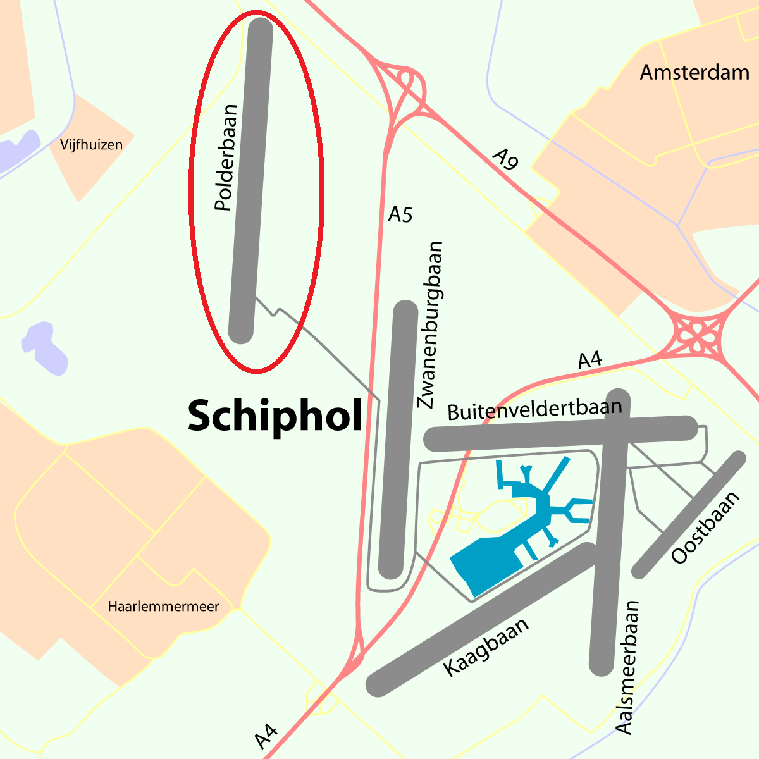
Case study- Schiphol runway 18R-36L (Polderbaan)
- Aanleg 2001-2003
- L3800m / B60m
- 80.000 landingen in 2018
- 65.000 take-offs in 2018
Notes:
Ook wel de nieuwe 5e baan genoemd, langste baan op Schiphol
Aanleg in 2001-2003 door Ooms Civiel
Gebouwd in polder, gewonnen land. Uitdagende grondcondities.

Slide 9
Opbouw runway 18R-36L (Polderbaan)
- Zandfundatie + CTB (cement gebonden fundering)
- 3 lagen (open) polymeer gemodificeerd asfalt
- 1 laag (dicht) polymeer gemodificeerd asfalt
- Een anti-slip coating (teer gebaseerd)
Polymeer gemodificeerde bitumen:
Superpave PG 76-22
Product: Sealoflex SFB 5-50 (HT)
Notes:
Sealoflex SFB5-50 (HT) is een hoogwaardige PMB gebaseerd op SBS modificatie (5% niveau).
Dit bindmiddel heeft zeer hoogwaardige eigenschappen, waaronder een ER van 96% en een verwerkingspunten van >90 GR.
- Geproduceerd in de fabriek van OP in Schagen

Slide 10
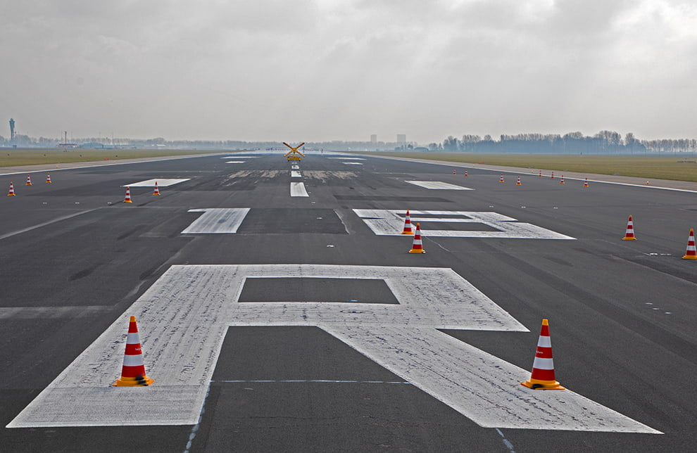
Renovatie runway 18R-36L (Polderbaan)
- Ontwikkeltraject opgestart door BituNed en Heijmans
- Selectief frezen van bestaande asfaltlagen – 130.000-ton PR
- Nieuw asfaltmengsel voor open en dicht PMA met 60% PR, geproduceerd door AsfaltNu:
  Sealoflex SFB 5-90 LT (Low Temperature)
  Rejuvanator
- Nieuw ontwikkelde dunne, poreuze stroefheidslaag (geen PR)
- Mei 2021 opening runway
Notes:
Heijmans is in jan 2021 gestart met de renovatie van de Polderbaan. Productie asfalt in centrale Amsterdam (ca 15km van Schiphol)
Gekozen voor een Low Temperature PMB – vanwege verwerking in winterperiode (bredere temp range voor verwerking)
Rejuvanator toegepast voor verjonging oude bitumen

Slide 11
Vergelijk eigenschappen PMA met en zonder 60% PR
Notes:
Tabellen tonen de resultaten van typetesten uitgevoerd door aannemer Heijmans
Met 60% RAP heeft mengsel een hogere stijfheid. Met vers materiaal is mengsel flexibeler (vanwege PMB). Dit ligt in de lijn der verwachting.
Weerstand tegen spoorvorming en vermoeiing nagenoeg gelijk voor mengsel met en zonder PMA granulaat.

Slide 12
Kwaliteitscontrole PMB
- PMB was geproduceerd met een vooraf geselecteerde PEN bitumen
- Bindmiddel is geproduceerd volgens uitgebreidere eisen dan de Europese Norm. Keuringsresultaten werden voor levering gedeeld met klant
- Getest op functionele eigenschappen voor scheur- en spoorvorming op basis van eisen vanuit de aannemer:
  Force ductility energy E_{0.20-0.40m} at 5 °C
  MSCR J_{nr,3.5 kPa} and R%_{3.5 kPa} at 60 °C
Notes:
PEN bitumen onderzocht op ZARA en compatibiliteit modificatie → een PEN bitumen voor project.
Elke levering werd voorzien van uitgebreid keuringsrapport
Strikte kwaliteitscontrole op scheurvormingsweerstand (Force Ductility) en spoorvormingsweerstand (MSCR)
Eisen vanuit aannemer – zwaarder dan EU normen.

Slide 13
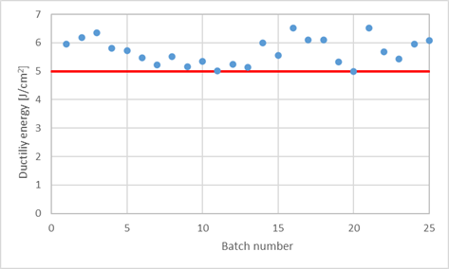
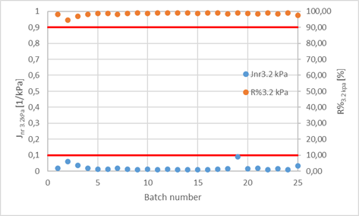
Force Ductility Energy by 5°C en MSCR bij 60°C
Notes:
Force ductility – weinig spreiding en veelal ruim boven norm van 5 (3 is EU norm) → hoge weerstand tegen spoorvorming.
ER→ geen spreiding en gemiddeld >95% → zeer elastisch asfalt
MSCR – hoe lager de waarde des te beter. Weinig spreiding en ruimschoots lager dan 1.

Slide 14
Conclusies
- Polymeer gemodificeerd asfalt kan probleemloos (horizontaal) hergebruikt worden, en is daarmee volledig circulair.
- Voorbehandeling asfaltgranulaat in specifieke gevallen noodzakelijk in combinatie met verjongingsmiddel
- Een PMA met oud PMA granulaat toont betere stijfheids-eigenschappen in vergelijk met 100% nieuw PMA
- PMA granulaat bevat nog actieve polymeren, upgrade met nieuwe PMB is mogelijk
- PMA met oud PMA granulaat is ook geschikt voor zwaarbelaste verhardingen zoals start-en landingsbanen op vliegvelden

Slide 15

Dank voor uw aandacht, zijn er nog vragen?

